Slide 1
HTML 5
Rodrigo Alfaro Pinto

Slide 2
Javascript Orientado a Objetos
POO

Slide 3
Clases
La declaración class crea una nueva clase con el nombre proporcionado utilizando la herencia basada en prototipos.

Slide 4

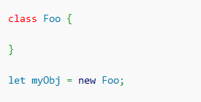
Clases

Slide 5
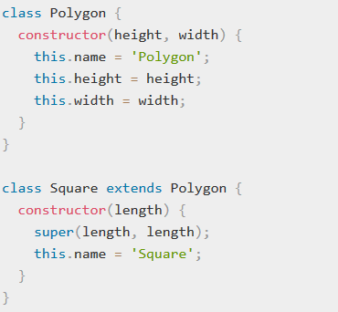
Clases

Slide 6
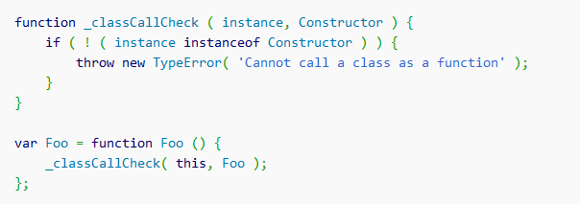
Clases
Se ha introducido una función _classCallCheck para garantizar que la clase sea utilizada como un constructor y no como una función.

Slide 7
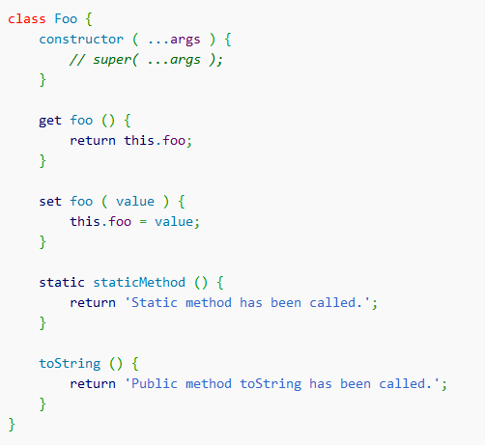
Clases

Slide 8
Clases
Los métodos no se declaran de forma explícita con var, let o const.
Al tratarse de un constructor y no una función, no hay una salida de datos explícita con return.
Encontramos nuevas palabras reservadas: constructor, super, get, set y static.

Slide 9
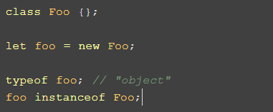
Clases

Slide 10
Objetos
¡No declaramos cadenas, números y booleanos como objetos!

Slide 11

Objetos

Slide 12
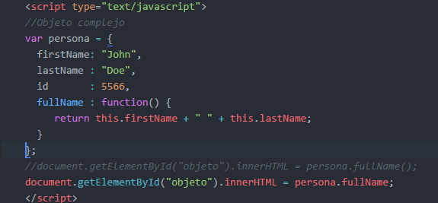
Objetos

Slide 13
Ejercicio 01
Crear un archivo html.
Crear una clase llamada MiClase.
Crear un método dentro de la clase que se llame Suma y que reciba 2 parámetros. El método debe devolver el resultado.

Slide 14
JQuery

Slide 15
Archivos necesarios
https://bit.ly/2Kl66rh

Slide 16
Agenda día 02
Jquery
Ejercicios
PouchDB
Ejercicio Final

Slide 17
JQuery
Biblioteca multiplataforma de JavaScript, que permite simplificar la manera de interactuar con los documentos HTML, manipular el árbol DOM, manejar eventos, desarrollar animaciones y agregar interacción con la técnica AJAX a páginas web.

Slide 18
AJAX
AJAX, acrónimo de Asynchronous JavaScript And XML (JavaScript asíncrono y XML), es una técnica de desarrollo web para crear aplicaciones interactivas o RIA (Rich Internet Applications).
Estas aplicaciones se ejecutan en el cliente, es decir, en el navegador de los usuarios mientras se mantiene la comunicación asíncrona con el servidor en segundo plano.
De esta forma es posible realizar cambios sobre las páginas sin necesidad de recargarlas, mejorando la interactividad, velocidad y usabilidad en las aplicaciones.

Slide 19
JQuery
La sintaxis jQuery está hecha a medida para seleccionar elementos HTML y realizar alguna acción en el elemento.
La sintaxis básica es: $(selector) .action ().
Un signo de $ para definir / acceder a jQuery.
A (selector) para "buscar (o encontrar)" elementos HTML.
Una acción jQuery () que se realizará en el elemento.

Slide 20
JQuery
$(this).hide() – Esconde el element actual donde se trabaja.
$("p").hide() – Esconde todas las etiquetas <p> del documento.
$(".test").hide() – Esconde todos los elementos con class="test".
$("#test").hide() - Esconde todos los elementos con id="test".

Slide 21
JQuery, Document Ready
Una vez que el documento esta cargado, el evento precargara todas las funciones o métodos de Jquery que se utilicen en la página o sitio.

Slide 22
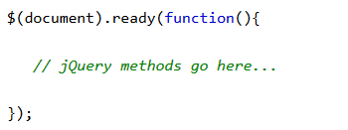
JQuery, Document Ready

Slide 23
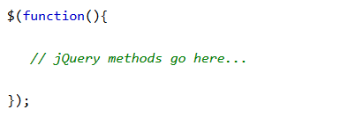
JQuery, Document Ready, método simplificado

Slide 24
Selectores JQuery
Los selectores jQuery le permiten seleccionar y manipular elementos HTML.
Se utilizan para "encontrar" (o seleccionar) elementos HTML en función de su nombre, id, clases, tipos, atributos, valores de atributos y mucho más. Se basa en los selectores de CSS existentes y además, tiene algunos selectores personalizados propios.
Todos los selectores en jQuery comienzan con el signo de dólar y paréntesis: $ ().

Slide 25
Elemento selector
El selector de elemento jQuery selecciona elementos en función del nombre de la etiqueta.
Se puede seleccionar todos los elementos <p> en una página.
$("p")

Slide 26
#ID Selector
El selector jQuery #id usa el atributo id de una etiqueta HTML para encontrar el elemento específico.
Una identificación debe ser única dentro de una página, por lo que debe usar el selector #id cuando desee encontrar un único elemento único.

Slide 27
.class Selector
El selector de clase jQuery encuentra elementos con una clase específica.

Slide 28
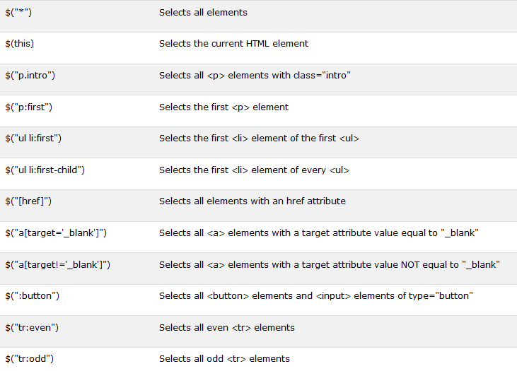
Otros selectores

Slide 29
Demostración en pantalla
Folder-curso/ejercicios-jquery/01.html

Slide 30
Jquery Eventos
Todas las diferentes acciones sobre elementos en una página web se pueden llamar eventos.
Un evento representa el momento preciso en que sucede algo.
Ejemplos:
Mover un mouse sobre un elemento.
Seleccionando un botón de radio.
Haciendo clic en un elemento.

Slide 31
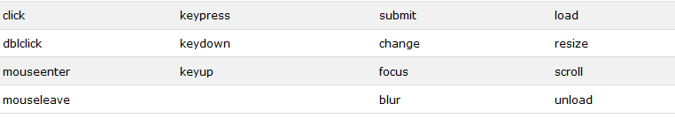
Jquery Eventos

Slide 32
Jquery Eventos
Folder-curso/ejercicios-jquery/02.html

Slide 33
Jquery efectos
Ocultar, Mostrar, Alternar, Deslizar, Fundir y Animar.
Hide, Show, Toggle, Slide, Fade, and Animate

Slide 34
Jquery efectos
Folder-curso/ejercicios-jquery/03.html - Folder-curso/ejercicios-jquery/18.html

Slide 35
Ejercicio 02
Según lo aprendido en Jquery realizar lo siguiente:
Crear un archivo index.html que tenga el tag <script> y que el src llame al archivo jquery.js
Crear las siguientes manipulaciones de elementos a traves de un botón:
Ocultar todos los divs class=“texto”
Crear un botón con el evento toggle para abrir y cerrar los divs ocultos.

Slide 36
Ejercicio 03
Según lo aprendido en Jquery realizar lo siguiente:
Crear un archivo index.html que tenga el tag <script> y que el src llame al archivo jquery.js
Crear animación de divs en desplazamiento por medio de un evento de botón para crear un efecto de multi imágenes.

Slide 37
Ejercicio 04
Según lo aprendido en Jquery realizar lo siguiente:
Desarrollar un landing page que muestre lo aprendido con:
Animate.
Slide.
Show.
Hide.

Slide 38
PouchDB
Es una librería JavaScript que permite almacenar y consultar datos para aplicaciones web que necesitan trabajar sin conexión para luego sincronizar con una base de datos en línea.

Slide 39
PouchDB
$(document).ready(function(){
//Crear una base de datos
var db = new PouchDB('mi_basedatos');
var remoteCouch = false;//Configuración para base de datos producción
});

Slide 40
PouchDB
Folder-curso/ejercicios-pouchdb

Slide 41
Ejercicio 05 final
Según lo aprendido en estos días, desarrollar un sitio web (utilizar pingendo) con un motor de base de datos PouchDB que tenga la característica offline para almacenar los datos de un pedido de en un carro de compras.
El concepto del sitio web es: tienda para mascotas.

Slide 42
Muchas gracias por su atención
Rodrigo Alfaro Pinto
ralf@netstream.cl

